Slide 1

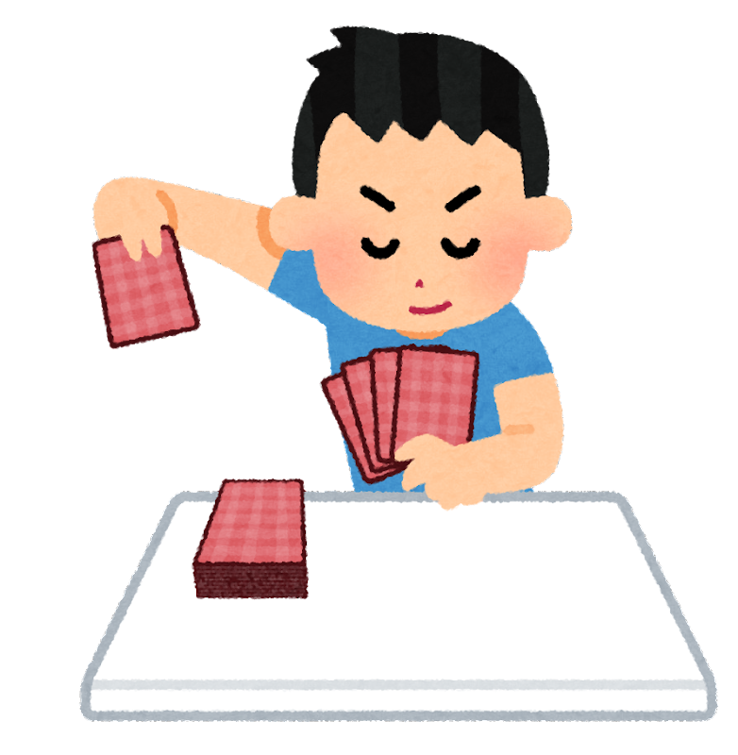
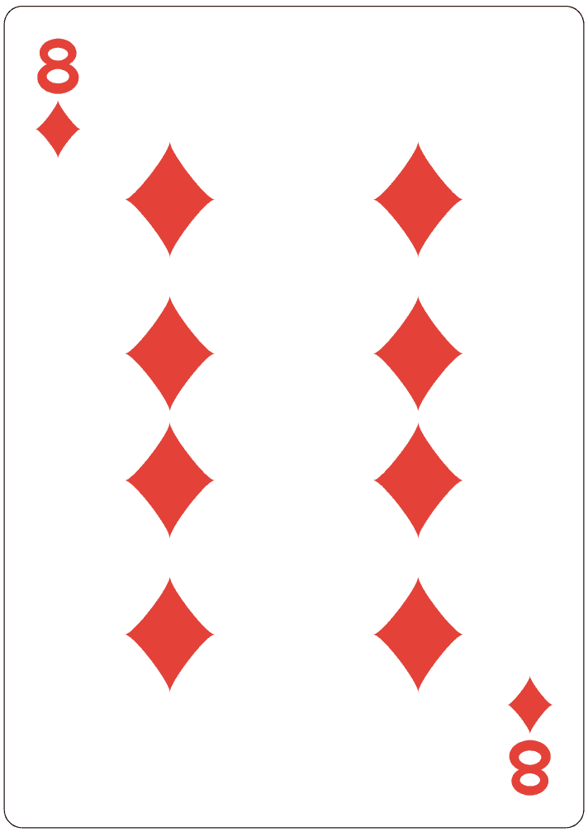
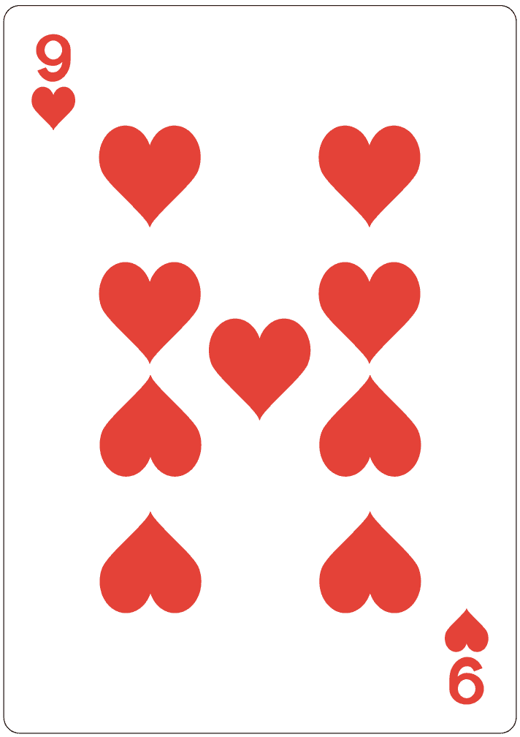
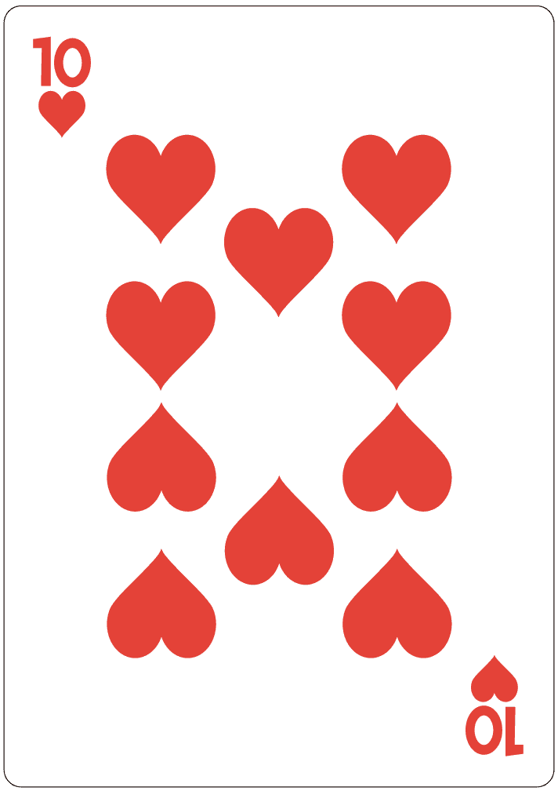
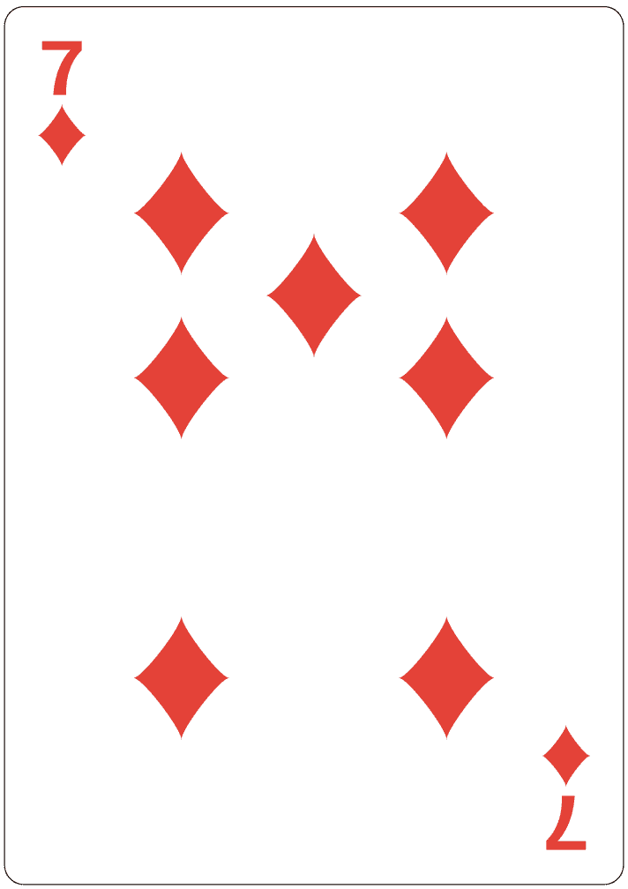
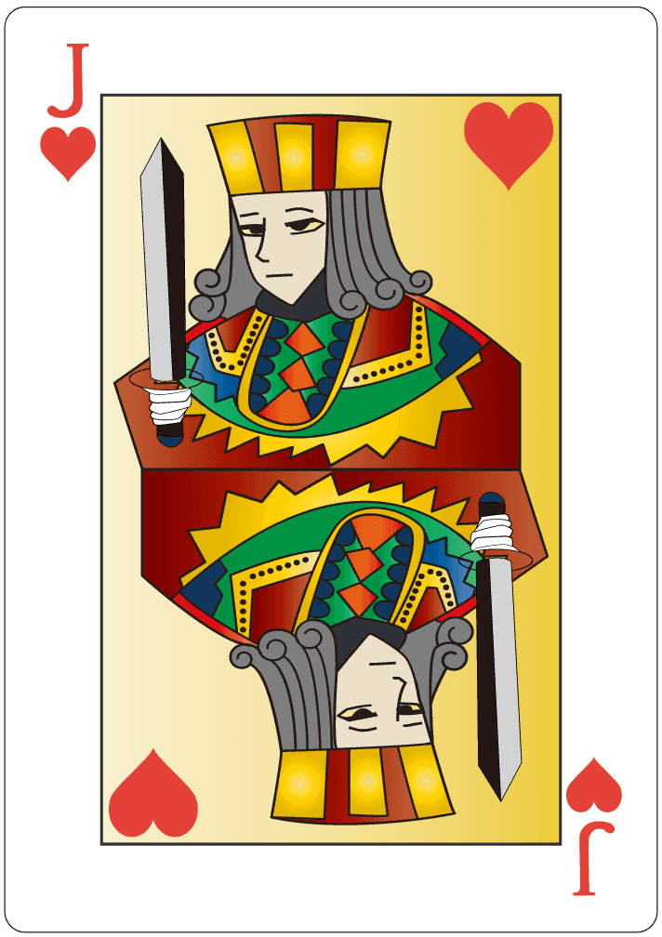
伊勢大富豪

Slide 2
目次
1 伊勢大富豪とは？
2 既存の大富豪との変更点①
3 既存の大富豪との変更点②(階段)
4 まとめ

Slide 3
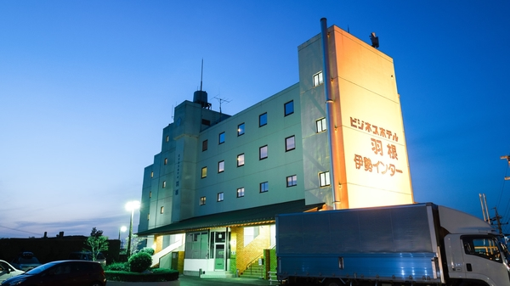
伊勢大富豪とは？
ホテルエリアワン伊勢インターで誕生した一味違う大富豪
IT研究部で10数年続いている大富豪のマンネリ化を防ぐために、
木谷智哉氏がルールを考案
麻雀のツモ要素を含んでおり、
既存の大富豪とは違った戦略が楽しめる

Slide 4
既存の大富豪との変更点①
・初期手札は7枚
・自分の番が回ってきたときに、山札から1枚引かなければなら
ない※ゲームスタート時も引く必要あり
・以下の場合は、山札から1枚引く必要はない
- 5飛ばしで再度自分の番が回ってくる
- 8切り
- 救急(99)車

Slide 5
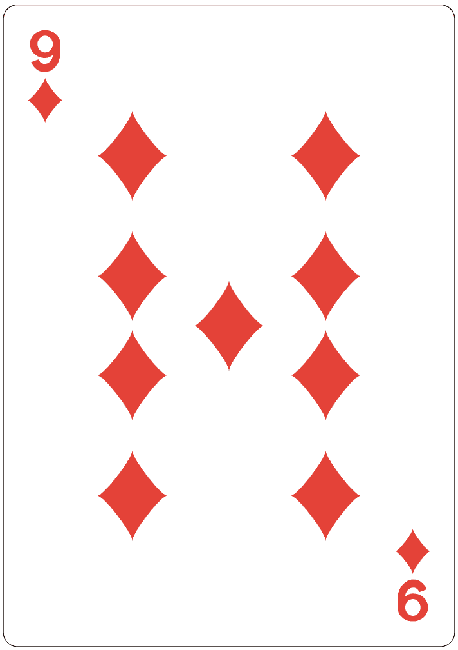
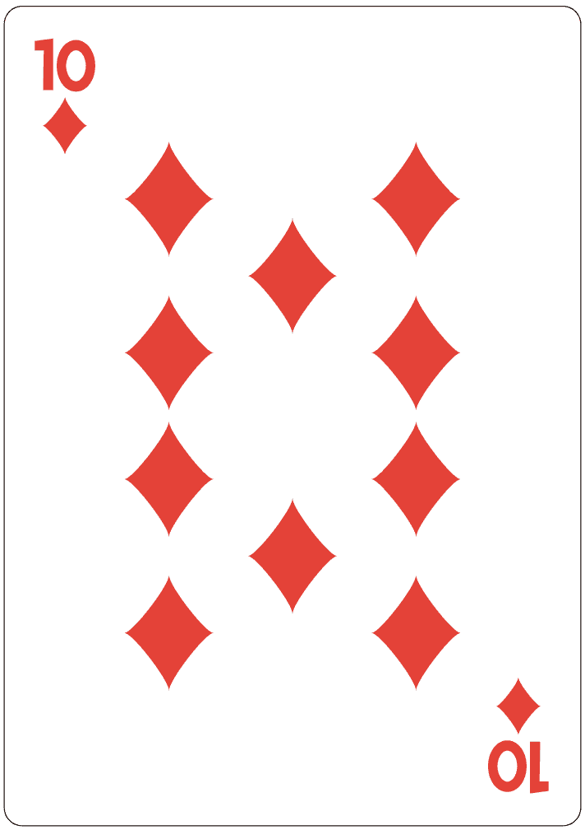


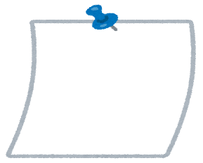

既存の大富豪との変更点②(階段)
・同じマークでないと階段できなかったが、同じ色であれば階段ができるようにルールを緩和
同じ色の階段では
革命を起こすことは
できない

Slide 6
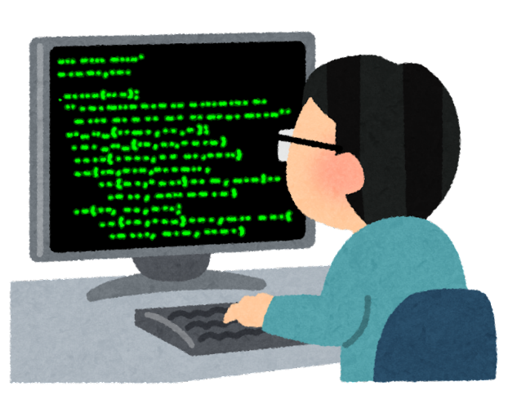
まとめ
・伊勢大富豪について
- 脳を鍛えることができる
- IT研究部の活動の一環としてゲーム開発ができる
- 要望があれば、ルールの変更に柔軟に対応できる
完成までしばらくお待ちください

